Slide 1


TIÕNG VIÖT LỚP 1
Bµi 69:
ươi ươu
­
( trang 150 – 151)

Slide 2
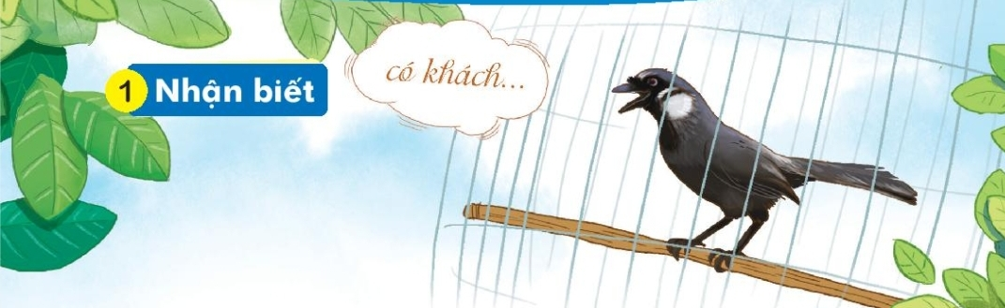
1
NhËn biÕt
ươu
ươi
Chim khướu biết bắt chước tiếng người.

Slide 3
2
Đọc
ươi
ươu
ng
ươi
`
ng
ươi
bưởi
cười
lưới
mười
bướu
hươu
khướu
rượu

Slide 4

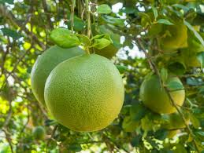
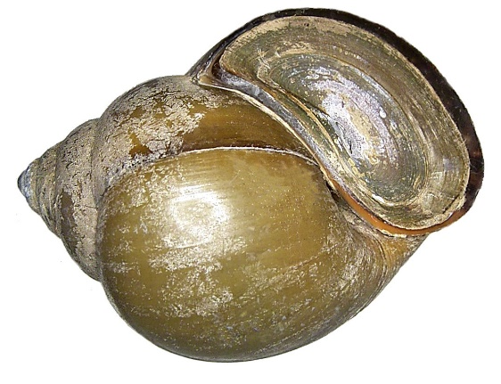
2
Đọc
tươi cười
quả bưởi
ốc bươu

Slide 5

3
ViÕt

Slide 6
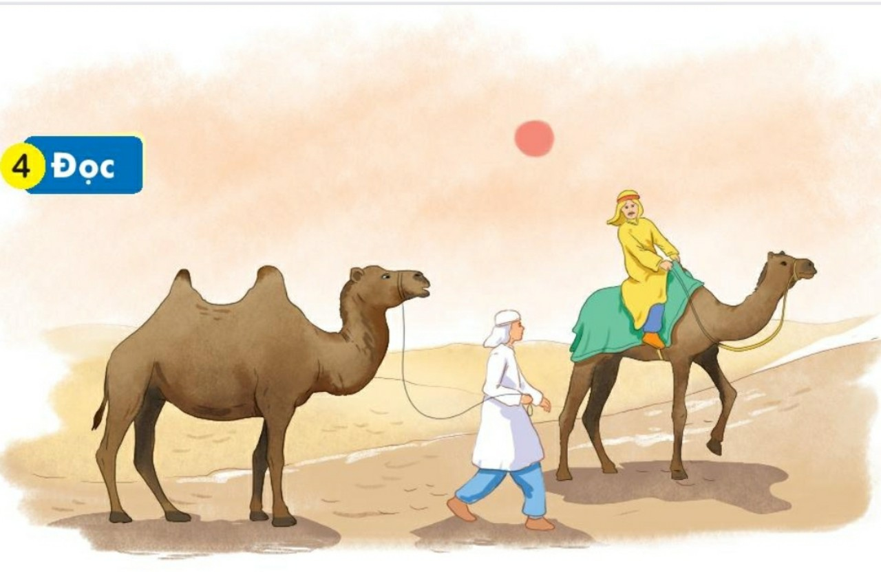
4
Đọc
Lạc đà là con vật đặc biệt. Nó có cái bướu to trên lưng. Bướu của lạc đà là nơi dự trữ chất béo. Nhờ thế, nó có thể sống qua nhiều ngày mà không cần ăn uống. Lạc đà giúp con người băng qua những vùng sa mạc khô cằn.

Slide 7
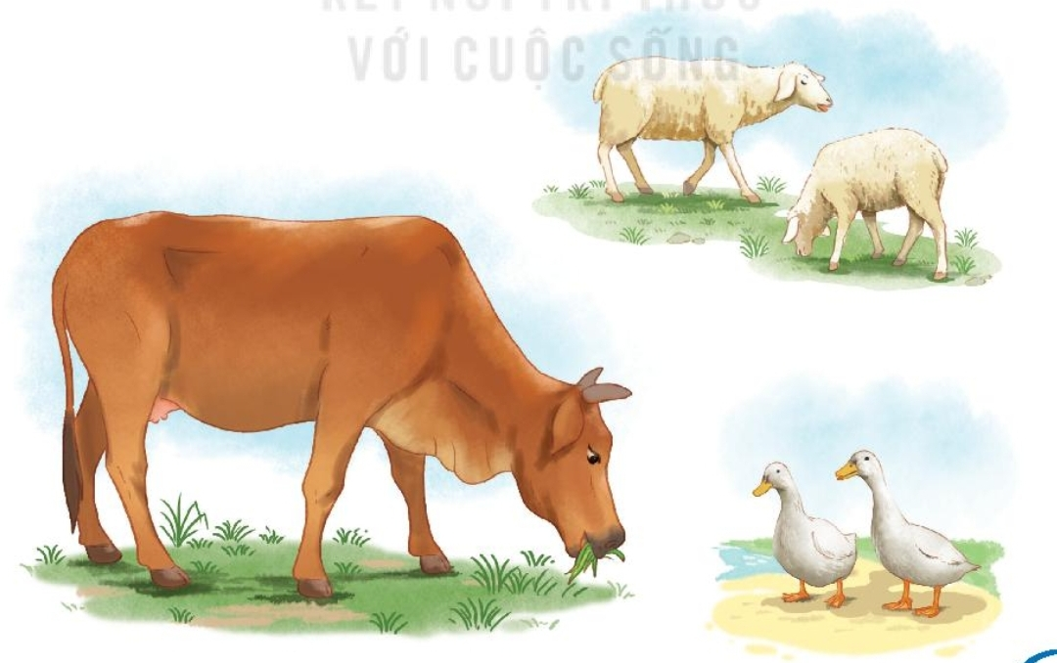
5
Nãi
Lợi ích của vật nuôi

